Slide 1
6. Uni, vireys ja hyvinvointi
(s. 68-79)

Slide 2
Vireys ja vireystila
vireys = yksilön fyysinen ja psyykkinen toimintavalmius ja tietoisuus ympäristöstä
vireystila = ihmisen vireyden aste
  yksilön vireystila vaihtelee päivän aikana esim. vuorokausirytmin, unen määrän, tunnetilan, oman toiminnan ja ympäristön vuoksi
vireystilan kannalta keskeisiä aivorakenteita:
  retikulaarinen aktivaatiojärjestelmä (RAS) välittää hermoimpulsseja muualle aivoihin ja esimerkiksi unen aikana hillitsee impulssien lähettämistä
    Se kontrolloi aivojemme huomiointikykyä ja valppautta
    Se toimii eräänlaisena suodattimena tietoisen ja tiedostamattoman mielen välillä
    Se toimii eräänlaisena automaattisena tavoitehakuisena servomekanismina
  hypotalamus säätelee kehon tasapainotilaa ja vuorokausirytmiä
  otsalohkot ovat tärkeät toiminnanohjaukselle ja tunteiden säätelylle; osallistuvat laajasti vireyden kokemisen säätelyyn ja tietoiseen toimintaan

Slide 3
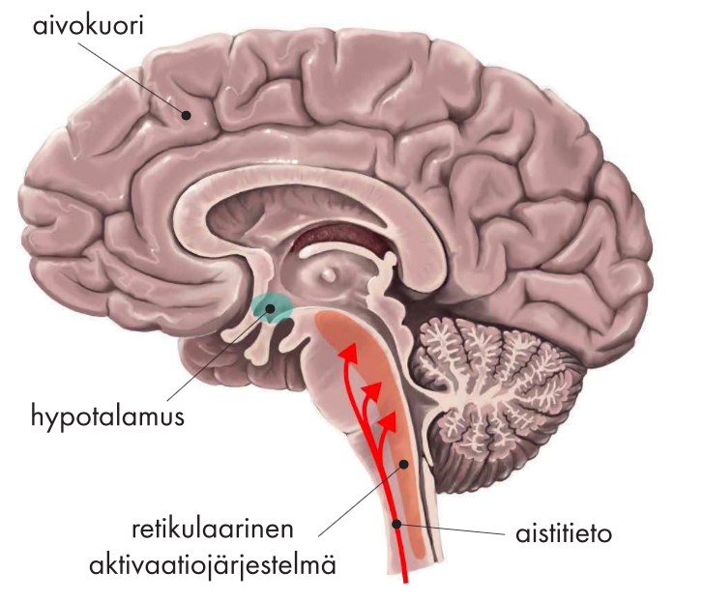
Vireystilan kannalta keskeisiä aivorakenteita

Slide 4
Sirkadinen rytmi ja homeostaasi
sirkadinen rytmi = hypotalamuksen ylläpitämä kehon noin 24 tunnin vuorokausirytmi
  rytmin pysymistä tukevat erityisesti pimeä ja valon vaihtelu yöllä ja päivällä
  vireystila vaihtelee sirkadisen rytmin mukaisesti
homeostaasi = elimistön sisäinen tasapainotila
  kehon tasapainotila ja sen ylläpito vaikuttaa vireystilaan
  unen määrän jäädessä vähäiseksi keho pyrkii palauttamaan homeostaasin; vireystila laskee ja uneliaisuus lisääntyy

Slide 5
Uni
keskeistä elimistön kasvulle ja palautumiselle
unen aikana aivoissa
  välittäjäainevarastot täydentyvät
  kuona-aineita poistuu
  hermosoluyhteyksiä karsiutuu ja vahvistuu
→ tärkeää aivojen plastisuudelle
unentarve vaihtelee yksilöillä n. 7 ja 10 tunnin välillä
uneen siirryttäessä keskushermoston toiminta muuttuu ja esim. estävän välittäjäaine GABA:n toiminta hermostossa kasvaa
unen vaiheet: nukahtamisvaihe, kevyt uni, syvä uni ja REM- uni

Slide 6
Univaje
univaje = se määrä unta, joka jää puuttumaan unentarpeesta
Univajeen seurauksia:
heikentää immuunijärjestelmää, korottaa sydän- ja verisuonitautien riskiä, altistaa ylipainolle
heikentää kognitiivista toimintaa, esim. tarkkaavaisuutta ja muistia
altistaa kielteisille tunteille ja mielialalle
pitkä univaje voi aiheuttaa todellisuudentajun vääristymiä ja hallusinaatioita

Slide 7
Unettomuus
unettomuus = vaikeus nukahtaa, liian lyhyt yöuni tai huono unenlaatu, joka heikentää valveen aikaista toimintakykyä ja josta aiheutuu yksilölle haittaa
unettomuutta aiheuttavia tekijöitä mm.: unirytmin suuri muutos, stressi, sairaudet, elämänmuutokset, voimakkaita tunteita herättävät tapahtumat, uhkakuvien märehtiminen
usein akuuttia, mutta voi myös kroonistua
temperamentti ja persoonallisuus voivat vaikuttaa siihen, kuinka altis on unettomuudelle
unettomuuden hoitaminen: esim. unenhuollon tekniikoiden opettelu, lääkitys, psykoterapia

Slide 8
Unenhuolto
unenhuolto = toimet, jotka poistavat unta häiritseviä tekijöitä ja parantavat nukahtamisen mahdollisuutta ja unen laatua
vuorokausirytmin ja unirytmin ylläpitäminen parantavat unen saantia
kognitiivisen toiminnan kannalta unenhuolto tarkoittaa esimerkiksi tarkkaavaisuuden kohdistamista miellyttäviin ja rauhoittaviin asioihin

Slide 9
Unennäkö: erilaisia teorioita
aktivaatio synteesi- teoria = unennäkö on vain aivojen sivutuotetta, joka syntyy siellä yön aikana olevasta aktivaatiosta
  unilla ei sinänsä suurempaa merkitystä
unennäkö adaptiivista = unennäkö itsessään toiminnalle tärkeää
  unennäkö tärkeää esim. tunteiden tasapainon ylläpitämisen kannalta ja tulevan päivän tapahtumien simuloinnissa
uhkasimulaatioteoria (Antti Revonsuo) = unet valmistavat yksilö erityisesti erilaisia uhkia varten

